Slide 1
Министерство науки и высшего образования Российской Федерации
Федеральное государственное автономное образовательное учреждение высшего образования
«Волгоградский государственный университет»
Институт дополнительного образования
Проектно-ориентированная образовательная программа профессиональной переподготовки, тип А
«Стратегический и проектный менеджмент»
ВЫПУСКНАЯ АТТЕСТАЦИОННАЯ РАБОТА НА ТЕМУ:
«РАЗРАБОТКА ПРОЕКТА РАЗВИТИЯ ПЕРСОНАЛА КОМПАНИИ
ООО «ИЦ РЕГИОНАЛЬНЫЕ СИСТЕМЫ» ПРИ ВЫХОДЕ ПРЕДПРИЯТИЯ НА ЗАРУБЕЖНЫЕ РЫНКИ»
Выполнил слушатель:
Костылев А.С.
Научный руководитель:
к.э.н., доцент Марусинина Е.Ю.
г. Волгоград 2020 г.

Slide 2

Актуальность темы ВАР
Любое предприятие создается с определенным набором целей – разработка продукта, выведение его на рынок, расширение бизнеса, получение стабильной прибыли. Чтобы эти многочисленные цели были достигнуты, руководителю нужно вести свой бизнес, учитывая воздействие многих факторов. То есть, ему нужно избрать стратегию развития предприятия.
Необходимость развития персонала и формирования современных подходов к разработке стратегии для предприятий, работающих в условиях усиливающихся процессов глобализации и рыночной конкуренции. Необходимость обеспечения эффективного использования имеющихся преимуществ и нейтрализация негативных отраслевых факторов, как в настоящее время, так и в перспективе. Все это также обуславливает актуальность темы выпускной работы.

Slide 3

Цели ВКР
Целью данного исследования является развитие персонала и разработка стратегии развития компании на основе анализа финансово - хозяйственной деятельности предприятия.
Для достижения поставленной цели необходимо решение следующих задач:
Осуществить анализ внутренней и внешней среды компании с целью выявления сильных и слабых сторон организации, а также возможностей и угроз рынка инжиниринговых услуг;
Провести SWOT-анализ с целью выявления возможных актуальных направлений развития бизнеса и персонала;
Разработать стратегию развития персонала и компании, осуществить оценку коммерческой эффективности проекта, рисков, экономической эффективности предлагаемых мероприятий;
Разработать дорожную карту проекта и систему мониторинга реализации проекта;

Slide 4

Объект исследования
Объектом анализа в выпускной квалификационной работе является Общество с ограниченной ответственностью «Инжиниринговый Центр РЕГИОНАЛЬНЫЕ СИСТЕМЫ»
Деятельность компании включает в себя несколько основных направлений:
ООО «ИЦ РЕГИОНАЛЬНЫЕ СИСТЕМЫ»
Информационная безопасность
Инженерно-технические средства защиты объектов
Информационные технологии
Сервисный центр
Поставка ПО

Slide 5

Основные заказчики и стратегические партнеры
Вендоры:
Основные заказчики:
ООО «Газинформсервис»
ПАО «Газпром»
ООО «ИЦ РЕГИОНАЛЬНЫЕ СИСТЕМЫ»
ГУП «Волгофарм»
ПАО «Транснефть»
ООО «УЦСБ»

Slide 6

Структуру компании
Генеральный директор
Бухгалтерия
Заместитель генерального директора по производству
Заместитель генерального директора по общим вопросам
Заместитель генерального директора по финансам
Финансовый отдел
Юридический отдел
Департамент управления проектами
Департамент закупок и поставок
Департамент проектно-изыскательских работ
Отдел персонала
Отдел продаж
Завхоз
Канцелярия
Руководитель группы
Структура компании представляет собой линейно-функциональную структуру. Данная организационная структура в значительной степени позволяет устранить недостатки как функционального, так и линейного типов управления.
ПРЕИМУЩЕСТВА:
1. Стимулирует деловую и профессиональную специализацию.
2. Уменьшает дублирование усилий и потребление мат. ресурсов;
3. Улучшает координацию в функциональных областях;
НЕДОСТАТКИ:
1. Отделы могут быть менее заинтересованы в реализации общих целей и задач;
2. Цепь команд может стать слишком длинной;
3. Замедленная реакции на внешние измен.;
4. Проблемы с распределением ответственности за устранение проблем;

Slide 7
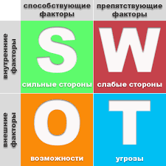
SWOT-анализ
Результаты SWOT-анализа
Сильные стороны предприятия | Слабые стороны предприятия
ПРЕИМУЩЕСТВА "S" – STRENGTH Широкий спектр услуг. Востребованность предлагаемых услуг (ИТ-технологии) Многолетнее партнерство с лидерами на российском рынке Наличие лицензий на различные виды услуг ООО «ИЦ РЕГИОНАЛЬНЫЕ СИСТЕМЫ» предоставляет полный цикл услуг по реализуемым проектам. | НЕДОСТАТКИ "W" - WEAKNESS Высокая текучесть персонала. Отсутствие системы профессионального обучения и повышения квалификации персонала. Высокая зависимость организации от заемного капитала (собственный капитал составляет <1%) Недостаток финансовых средств (оборотных, для осуществления финансирования необходимых стратегических инициатив). Высокие издержки производства в связи с отсутствием контроля расходов в направлении КИТСО Неравномерное распределение по направлениям.
ВОЗМОЖНОСТИ "O" – OPPORTUNITIES Наличие новых привлекательных географических рынков Рост спроса на предлагаемые виды услуг, в частности IТ Ужесточение законодательства в области информационных технологий, информационной безопасности, установке инженерных систем. Возможность проведения комплексных работ. Политика импортозамещения ПО. | УГРОЗЫ "T" - THREATS Зависимость направления монтажных работ от сезона.. Конкуренция со стороны узкоспециализированных организаций Проблемы с поставщиками/отдел снабжения, риск задержки материалов, срыв сроков строительства. Неблагоприятная экономическая ситуация в регионе, что ведет к закрытию многих предприятий, либо неспособности оплачивать услуги.
Факторы | Сильные стороны | Слабые стороны
Возможности | 1. Стратегия роста. Поиск и привлечение новых клиентов по направлению ИТ; 2. Расширять клиентскую базу среди бюджетных учреждений; 3. Усиление позиции на рынке проектирования ИБ; 4. Географическое расширение. Развивать свое присутствие на рынке Волгоградской области по направлению КИТСО; 5. Выходить на доходные проекты; | 1. Стратегия развития персонала; 2. Разработка наступательной маркетинговой политики отделом продаж; 3. Стратегия контроля над издержками. Усиливаем контроль над затратами на строительные работы;
Угрозы | 1. Мы используем сильную сторону “Владение полным циклом услуг по реализуемым проектам”, чтобы снизить угрозу сокращения доли рынка из-за конкурентов. | 1. Стратегия перераспределения направлений. Для того, чтобы компенсирования сезонных работ, необходимо активно развивать другие более доходные и менее затратные направления(ИТ и ИБ).

Slide 8

Конкуренты
На рынке инжиниринговых услуг на данный момент существует большая конкуренция, большинство фирм предпочитают не специализироваться на предоставлении какого-либо рода услуг, а оказывать практические весь спектр услуг в проектировании, начиная от проектирования систем безопасности, заканчивая промышленным проектированием.

Slide 9
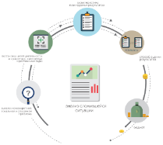
Цели, задачи и участники проекта
Цель проекта – увеличение прибыли за счет развития персонала и привлечения новых клиентов.
Основными участниками реализации проекта:
Для реализации цели необходимо выполнить следующие задачи:
Генеральный директор - создает рабочую группу по реализации проекта, ставит цели и задачи, определяет состав и обязанности каждого участника группы. А также контролирует выполнение поставленных задач.
Создать рабочую группу;
Обозначить плановые показатели для группы;
Распределить ответственных и сроки выполнения задач;
Провести исследование и на его основе выстроить политику развития персонала;
Увеличить эффективность и скорость работ над новыми проектами за счет квалифицированного персонала;
Финансовый директор - осуществляет постановку, контроль целей и задач для отдела продаж.
Отдел продаж, отдел персонала - осуществляет разработку и внедрение стратегии развития персонала и сбыта продукции;
Руководитель группы Департамента управления проектами - осуществляет взаимодействие отдела продаж с производственными департаментами.

Slide 10

Риски
Технические и эксплуатационные риски:
Риски участников проекта:
Ошибки при разработке проектной документации.
Неправильный выбор технологического оборудования, поставщика.
Отказ от выполнения взятых обязательств со стороны партнеров.
Срыв поставок сырья, срыв сроков завершения работ.
Неустойчивое финансовое положение компании.
Нехватка квалифицированного персонала.
Операционные риски.
Форс-мажорные обстоятельства при отсутствии у участников проекта «запаса прочности»
Не достаточная компетенция персонала
Маркетинговые риски:
Юридические риски:
Неправильный выбор рынков сбыта, неверное определение стратегии операций на рынке.
Неотлаженные законодательство и нормативно-правовая база проекта.
Неквалифицированное оформленные юридические документы.

Slide 11

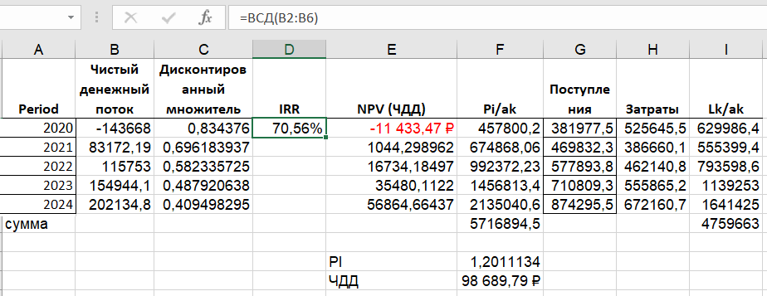
Расчет чистого дисконтированного дохода (NPV) и индекс прибыльности (PI)
Расчет основных показателей
Все рассчитанные показатели экономической эффективности проекта выше нормативных значений: чистый дисконтированный доход уже в 2021 году жизненного цикла проекта составит 1044,06 тыс. рублей, индекс прибыльности – 1,2, срок окупаемости – 2023 год, внутренняя норма доходности составляет 70,56%, что делает целесообразным внедрение проекта.

Slide 12
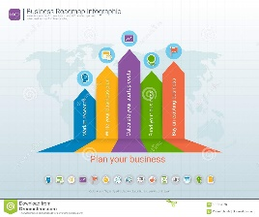
Дорожная карта проекта
Участники проекта и их функции:
Генеральный директор
Постановка задачи по увеличению прибыли и показателей эффективности предприятия
Заместитель генерального директора по финансам
Разработка планов продаж
Отдел продажи и отдел персонала
Разработка маркетинговой политики
поиск каналов сбыта
работа с ключевыми клиентами
Распределение приоритетности направлений
Руководитель группы департамента управления проектами
Контроль сроков и качества выполнения работ по новым заказам
Создание рабочей группы
Разработка системы мотивации сотрудников отдела продаж

Slide 13
Вывод
В результате проведенного анализа внешней и внутренней среды
ООО "ИЦ РЕГИОНАЛЬНЫЕ СИСТЕМЫ" был получен перечень слабых и сильных сторон предприятия, а также список возможностей и угроз;
Сильные стороны компании: широкий спектр и востребованность услуг (ИТ-технологии);
Слабые стороны: текучесть персонала;
Проведенный SWOT - анализ деятельности компании и ее микро- и макроокружения
позволил сформулировать наиболее актуальную стратегию развития – развития персонала, продвижения и географическое расширение;
Все рассчитанные показатели экономической эффективности проекта выше нормативных значений: чистый дисконтированный доход уже в 2021 году жизненного цикла проекта составит 1044,06 тыс. рублей, индекс прибыльности – 1,2, срок окупаемости – 2023 год, внутренняя норма доходности составляет 70,56%, что делает целесообразным внедрение проекта;
Продвижение компании на внешнем рынке будет иметь не только коммерческий эффект для предприятия, но и окажет положительные эффекты на экономику региона, структуру волгоградского рынка инжиниринговых услуг, а также на безопасность и качество жизни граждан;

Slide 14
БЛАГОДАРЮ ЗА ВНИМАНИЕ !

